Slide 2
পরিচিতি
মেফতাহুন নাহার কবিতা
বি,এ(অর্নাস);এম,এ(বাংলা)
প্রভাষক(বাংলা)
বিরামপুর চাঁদপুর ফাজিল মাদ্রাসা,
বিরামপুর,দিনাজপুর।
E-mail: kabitacpm@gmail.com
শ্রেণীঃ দাখিল নবম-দশম
বিষয়ঃ বাংলা সাহিত্য
অধ্যায়ঃ একত্রিশ
পাঠঃ পদ্যাংশ/কবিতা
সময়ঃ 50 মিনিট।
Notes:
শিক্ষক ও পাঠ পরিচিতি

Slide 3
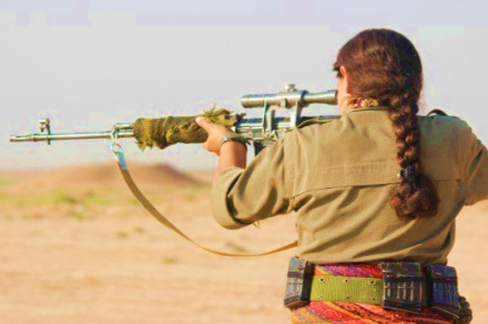
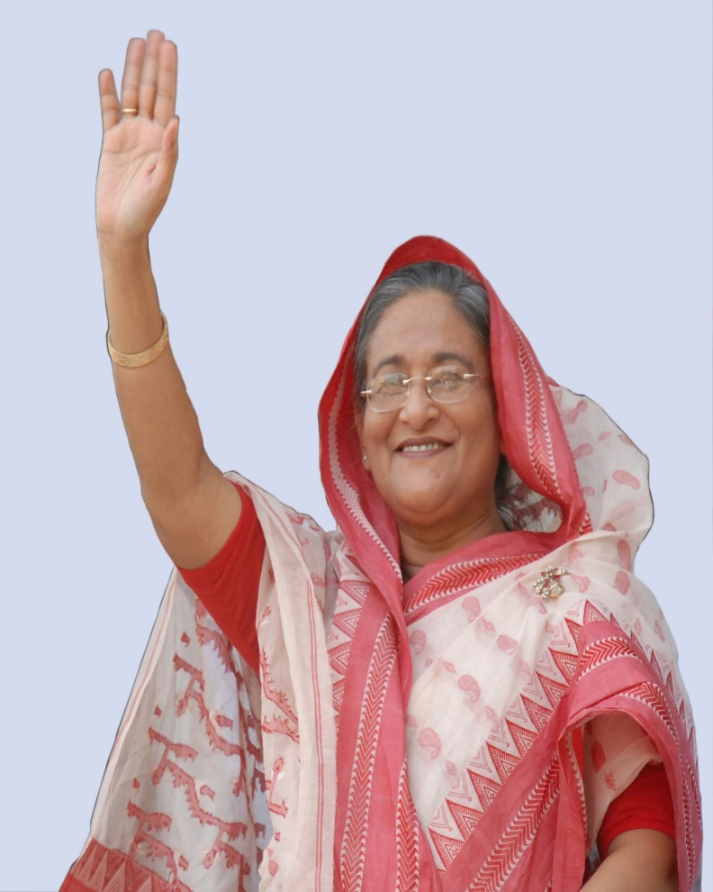
চিত্র দুটি বিশ্লেষণ করে একটি অর্থবোধক পাঠ প্রকাশ কর
একজন সাহসী জননী
চিত্রে আপোষহানী, শিক্ষা বান্ধব মাননীয় প্রধানমন্ত্রী শেখ হাসিনা হাত নাড়িয়ে উষ্ণ সংবর্ধনা জ্ঞাপন করছেন এবং অন্যজন মায়ের বয়সী রাইফেল দিয়ে গুলি করার জন্য তাক করছে
চিত্র দুটি দেখে কি বুঝতে পারলে?

Slide 4
আজকের পাঠ
সাহসী জননী বাংলা
সাহসী জননী বাংলা
কামাল চৌধুরী

Slide 5
শিখনফল
এই পাঠ শেষে শিক্ষার্থীরা...
১। কবি পরিচিতি লিখতে পারবে
২। প্রমিত উচ্চারণে কবিতাটি আবৃতি করতে
পারবে;
৩। শব্দার্থ ও কবিতাটির মূলভাব লিখতে পারবে।

Slide 6
লেখক পরিচিতি
জন্ম: ১৯৫৭, ২৮ জানুয়ারী কুমিল্লা জেলার চৌদ্দগ্রাম উপজেলার বিজয়করা গ্রামে।
শিক্ষা জীবন: তিনি ২০০৬ সালে গারো জনগোষ্ঠীর মাতৃসূত্রীয় আবাস প্রথা নিয়ে পিএইড ডিগ্রী অর্জন করেন।
পুরষ্কারঃ বাংলা একাডেমি সাহিত্য পুরষ্কার ও অন্যান্য।
উল্লেখযোগ্য কাব্যগ্রন্থঃ মিছিলের সমান বয়সী, ধূলি ও সাগর দৃশ্য, হে মাটি পৃথিবীসূত্র, পান্থশালার ঘোড়া ইত্যাদি।
তাঁর কবিতাঃ বাঙ্গালীর আবহমান জীবনচর্চা, সংগ্রাম, ও মানবীয় বোধের উৎসারণ, সেই সঙ্গে শিল্পিত প্রকরণের উজ্জল প্রকাশ।
কামাল চৌধুরী

Slide 7
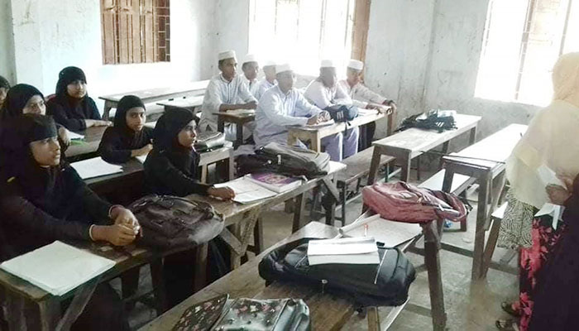
আর্দশ পাঠ
সাহসী জননী বাংলা
কামাল চৌধূরী
তোদের অসুর নৃত্য...ঠা ঠা হাসি...ফিরে দিয়েছি
তোদের রক্তাক্ত হাত মুচড়ে দিয়েছি নয় মাসে
চির কবিতার দেশ...ভেবেছিলি অস্ত্রে মাত হবে
বাঙালি অনার্য জাতি, খর্বদেহে...ভাত খায়, ভীতু
কিন্তু কী ঘটল শেষে, কে দেখয়াল মহা প্রতিরোধ
অ আ ক খ বর্ণমালা পথে পথে তেপান্তরে ঘুরে
উদ্বাস্ত আশ্রয়হীন... পোড়াগ্রাম... মাতৃ অপমানে
কার রক্ত ছুঁয়ে শেষে হয়ে গেল ঘৃণার কার্তুজ।

Slide 8
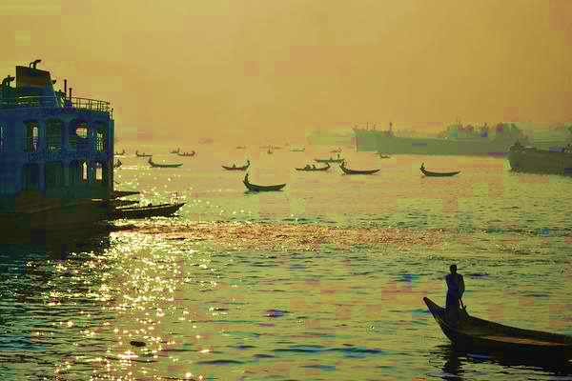
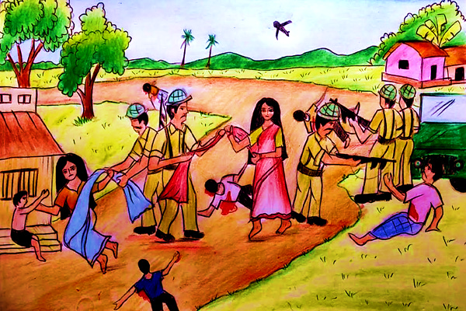
বুকে চাপা মৃতের আগুন
বুড়িগঙ্গা পদ্মা নদীর তীর
ডাকাত পড়েছে
গ্রামে মধ্যরাতে
হানাদার আসে

Slide 9
পাঠ বিশ্লেষণ

Slide 10
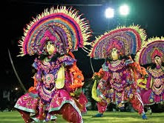
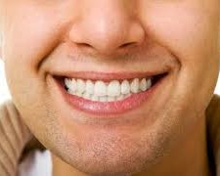
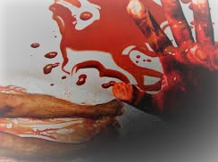
এসো কিছু চিত্রের সাহায্যে পাঠ বিশ্লেষণ করি
তোদের অসুর নৃত্য…ঠা ঠা হাসী…ফিরিয়ে দিয়েছি
তোদের রক্তাক্ত হাত মুচড়ে দিয়েছি নয় মাসে

Slide 11
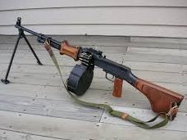
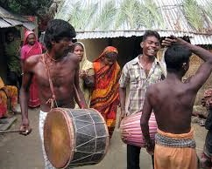
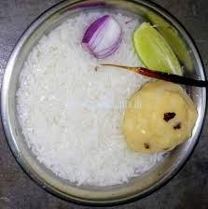
চির কবিতার দেশ…ভেবেছিলে অস্ত্রে মাত হবে
বাঙালি অনার্য জাতি,খর্বদেহ…ভাত খায়, ভীতু
কিন্তু কি ঘটল শেষে, কে দেখাল মহা প্রতিরোধ

Slide 12
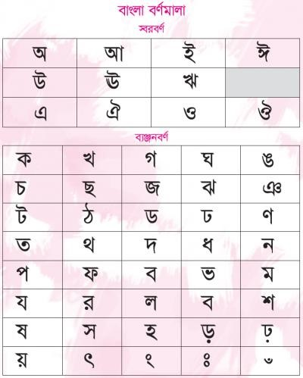
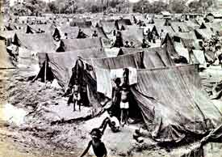
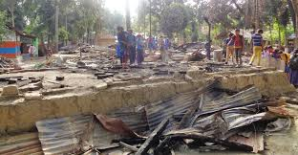
অ আ ক খ বর্ণমালা পথে পথে তেপান্তর ঘুরে
উদ্বাস্তু আশ্রয়হীন…পোড়াগ্রাম…মাতৃ অপমানে
কার রক্ত ছুঁয়ে শেষ হয়ে গেল ঘৃণার কার্তুজ।

Slide 13
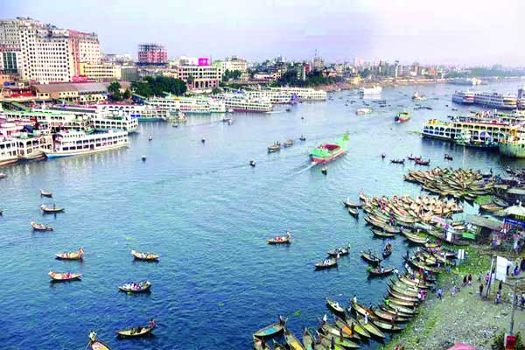
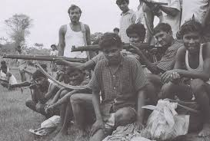
সাহসী জননী বাংলা, বুকে চাপা মৃতের আগুন
রাত জাগে পাহরায়…বুড়িগঙ্গা পদ্মা নদীতীর
ডাকাত পড়েছে গ্রামে, মধ্যরাতে হানাদার আসে
ভাই বোন কে ঘুমায়? জাগে নীলকমলেরা জাগে।

Slide 14
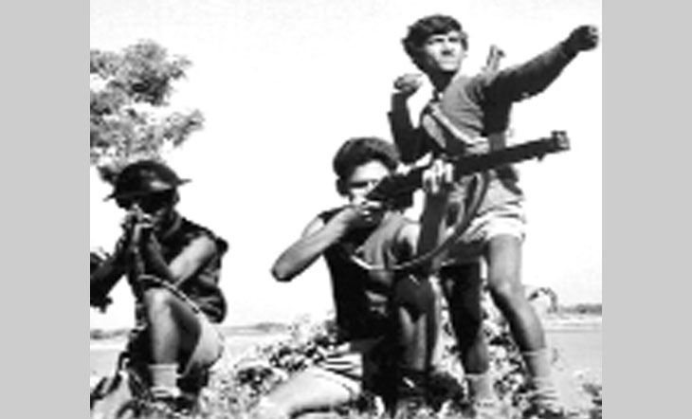
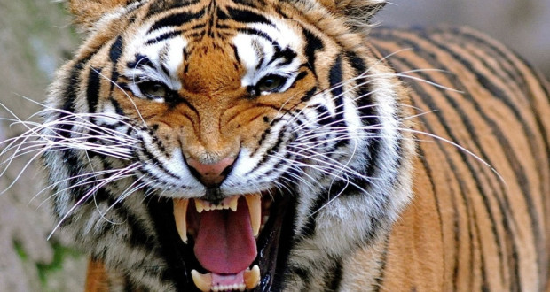
গ্রেনেড উঠেছে হাতে…কবিতার হাতে রাইফেল
এবার বাঘের থাবা, ভোজ ঞবে আজ প্রতিশোধে
যার সঙ্গে যে রকম,সে রকম খেলবে বাঙালি
খেলেছি, মেরেছি সুখে…কান কেটে দিয়েছি তোদের।

Slide 15
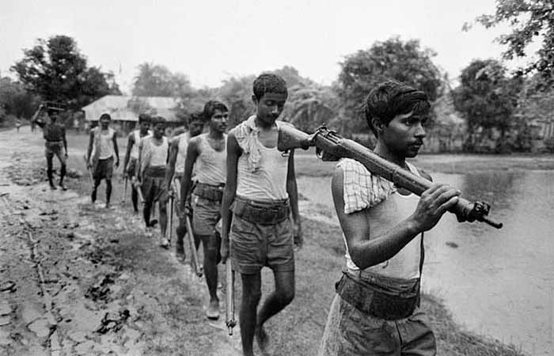
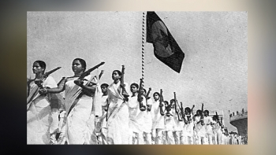
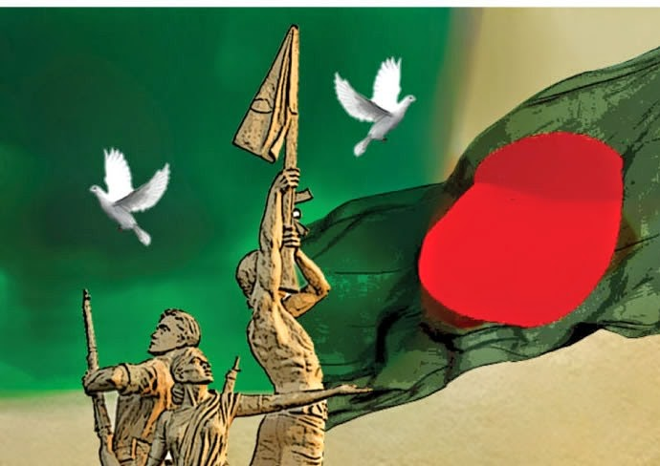
এসেছি আবার ফিরে…রাতজাগা নির্বাসন শেষে
এসেছি জননী বঙ্গে স্বাধীনতা উড়িয়ে উড়িয়ে…

Slide 16
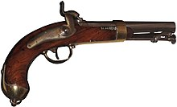
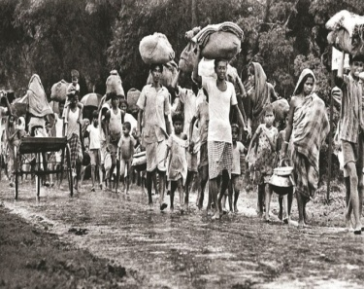
শব্দ পরিচিতি
কবি বাঙালীদেরকে আখ্যা দিয়েছেন
কবিতায় মুক্তিযোদ্ধাদের বুঝিয়েছে
ছোট/খাটো শরীর
চির কবিতার দেশ
কবিতায় বাংলাদেশকে বুঝানো হয়েছে
ভিটে মাটি হারা
খর্বদেহ
বন্দুকের টোটা
নীলকমল
অনার্য জাতি
উদ্বাস্তু
কার্তুজ

Slide 17
একক কাজ
শব্দার্থ লিখ
চির কবিতার দেশ
খর্বদেহ
অনার্য জাতি
কার্তুজ
নীলকমল
উদ্বাস্তু

Slide 18
জোড়ায় কাজ
প্রশ্নঃ কবি পরিচিতি লিখ।

Slide 19
দলীয় কাজ
প্রশ্নঃ কবিতার মূলভাব লিখ।

Slide 20
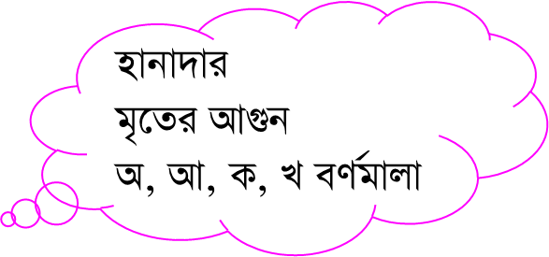
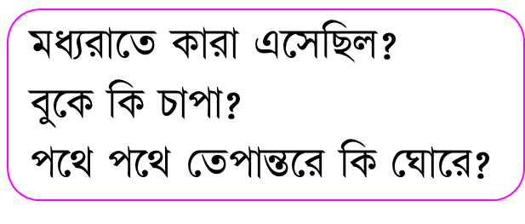
মূল্যায়ন
১। প্রশ্নঃ কবিতার হাতে কি?
ক
রাইফেল
খ
স্বধীনতা
গ
প্রতিশোধ
ঘ
গ্রেনেড

Slide 21
২। কবি কামাল চৌধুরীর কবিতার বৈশিষ্ট্য কোনটি?
ক
শৈল্পিক চেতনার উৎসারণ
খ
সংগ্রামী চেতনার উৎসারণ
গ
মানবীয় বোধের উৎসারণ
ঘ
বাঙালিয়ানার যথার্থ উৎসারণ
৩। ‘সাহসী জননী বাংলা’ কবিতায় ‘বাঘের থাবা’ বলতে কবি কী বুঝিয়েছেন?
ক
পাকিস্তানি সেনাদের আক্রমন
খ
পাকিস্তানিদের গুলিবর্ষণ
গ
বীর বাঙালির ঐতিহ্য
ঘ
মুক্তিযোদ্ধাদের শক্তিশালী আক্রমণ

Slide 22
৪। ‘চির কবিতার দেশ’ উপমাটি ব্যাবহার করে ‘সাহসী জননী বাংলা’ কবিতায় কবি বাংলাদেশের কোন বৈশিষ্ট্যবে তুলে ধরেছেন?
ক
বাংলার কবিদের আধিক্য
খ
কবিতার প্রেণায় বাংলাদেশ
গ
কবিতায় সমৃদ্ধ বাংলাদেশ
ঘ
বাংলার কবিদের চিরায়িত পরিচয়
৫। পাক হানাদার বাহিনীর নৃশংসতার সাথে যে চরণটির সাদৃশ্য রয়েছে-
গ্রেনেড উঠেছে হাতে ii) তোদের অসুর নৃত্য …ঠা ঠা হাসি iii) ডাকাত পড়েছে গ্রামে
কোনটি সঠিক?
ক
i , ii ও iii
খ
i ও iii
গ
i ও ii
ঘ
ii ও iii

Slide 23
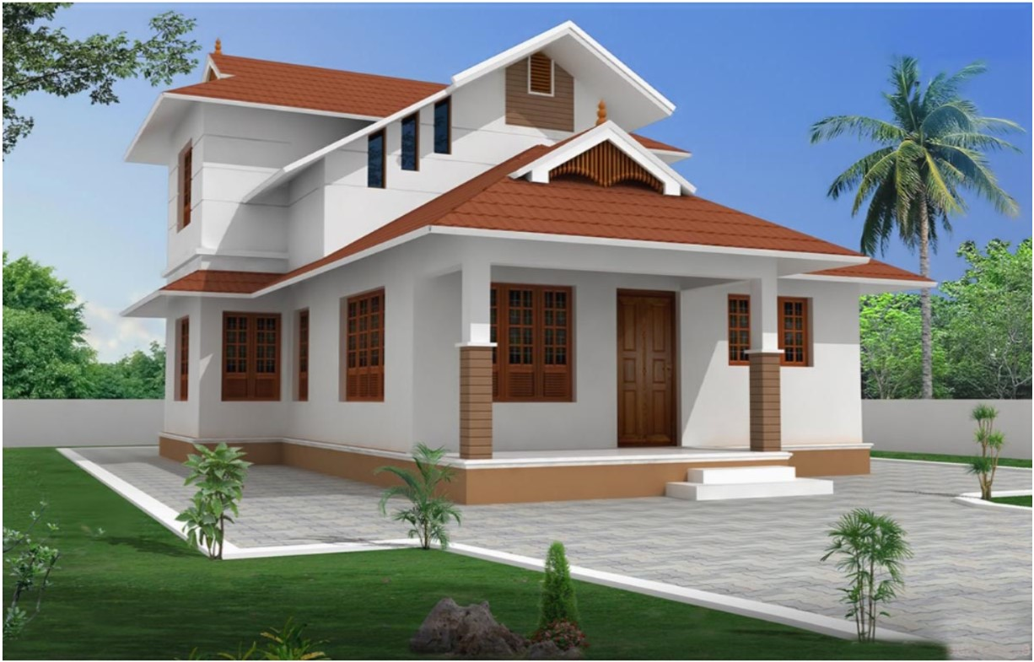
বাড়ির কাজ
প্রশ্নঃ মুক্তিযুদ্ধ্বে বাঙালীর সাহসীকতার পরিচয় সম্পর্কে একটি অনুচ্ছেদ লিখে আনবে।

